Slide 1


Муниципальный опорный центр муниципального образования Абинский район
МБУ ДО «Дом детского творчества»
«Соблюдение методических рекомендаций Краснодарского края по проектированию дополнительных общеобразовательных общеразвивающих программ»
Туценко Светлана Владимировна, методист

Slide 2
Структура дополнительной общеобразовательной общеразвивающей программы
МЕТОДИЧЕСКИЕ РЕКОМЕНДАЦИИ ПО ПРОЕКТИРОВАНИЮ ДОПОЛНИТЕЛЬНЫХ ОБЩЕОБРАЗОВАТЕЛЬНЫХ ОБЩЕРАЗВИВАЮЩИХ ПРОГРАММ.
Автор - составитель: Рыбалѐва Ирина Александровна, канд. пед. наук, доцент, зав. кафедрой дополнительного образования ГБОУ «Институт развития образования» Краснодарского края.
Образовательная программа является локальным нормативным документом, поэтому она должна пройти проверку и утверждение в определённом порядке:
2.4.1 Внутренняя экспертиза – обсуждение программы на педагогическом/методическом совете образовательной организации .
2.4.2. Решение об утверждении образовательной программы обязательно заносится в протокол педагогического/методического совета.
2.4.3. Утверждение образовательной программы осуществляется приказом директора образовательного учреждения (руководителя организации) на основании решения педагогического/методического совета.

Slide 3
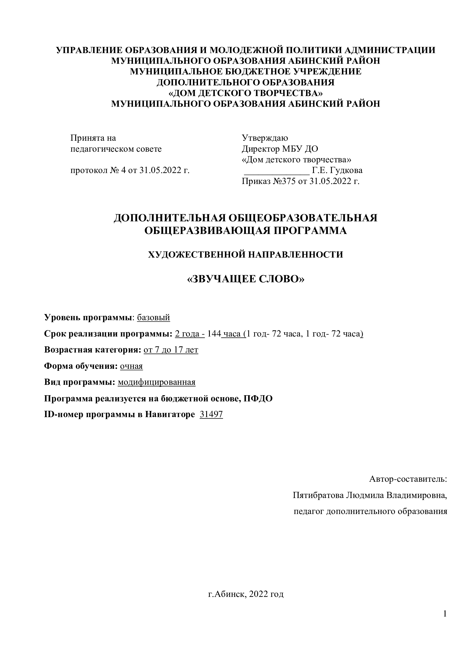


Slide 4
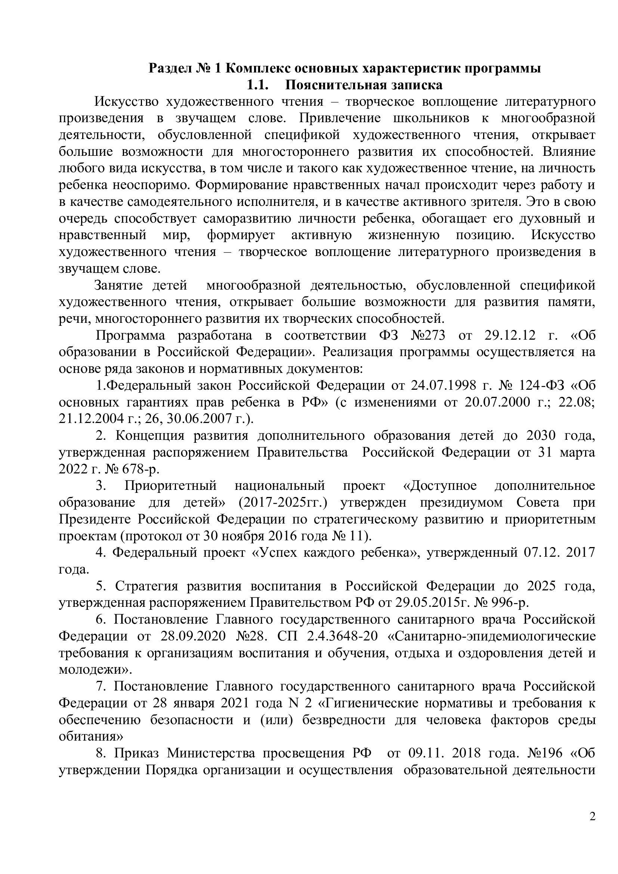
Раздел №1 Комплекс основных характеристик программы
1.1. Пояснительная записка
Программа разработана в соответствии ФЗ №273 от 29.12.12 г. «Об образовании в Российской Федерации». Реализация программы осуществляется на основе ряда законов и нормативных документов:
1.Федеральный закон Российской Федерации от 24.07.1998 г. № 124-ФЗ «Об основных гарантиях прав ребенка в РФ» (с изменениями от 20.07.2000 г.; 22.08; 21.12.2004 г.; 26, 30.06.2007 г.).
2. Концепция развития дополнительного образования детей до 2030 года, утвержденная распоряжением Правительства Российской Федерации от 31 марта 2022 г. № 678-р.
3. Приоритетный национальный проект «Доступное дополнительное образование для детей» (2017-2025гг.) утвержден президиумом Совета при Президенте Российской Федерации по стратегическому развитию и приоритетным проектам (протокол от 30 ноября 2016 года № 11).
4. Федеральный проект «Успех каждого ребенка», утвержденный 07.12. 2017 года.
5. Стратегия развития воспитания в Российской Федерации до 2025 года, утвержденная распоряжением Правительством РФ от 29.05.2015г. № 996-р.
6. Постановление Главного государственного санитарного врача Российской Федерации от 28.09.2020 №28. СП 2.4.3648-20 «Санитарно-эпидемиологические требования к организациям воспитания и обучения, отдыха и оздоровления детей и молодежи».
7. Постановление Главного государственного санитарного врача Российской Федерации от 28 января 2021 года N 2 «Гигиенические нормативы и требования к обеспечению безопасности и (или) безвредности для человека факторов среды обитания»
8. Приказ Министерства просвещения РФ от 09.11. 2018 года. №196 «Об утверждении Порядка организации и осуществления образовательной деятельности по дополнительным общеобразовательным программам» (с изменениями от 07.11.2020года. №533).
9. Устав муниципального бюджетного учреждения дополнительного образования «Дом детского творчества» муниципального образования Абинский район утвержденный постановлением администрации муниципального образования Абинский район от 31 декабря 2010 года № 4663 (с изменениями от 25 июля 2019 года № 790).
10. Рабочая программа воспитания на 2021 -2026 годы, принята на педагогическом совете и утверждена приказом директора от 31 марта 2021 года № 247.

Slide 5
Раздел 1 «Комплекс основных характеристик образования: объем,
содержание, планируемые результаты »:
1.1. пояснительная записка;
направленность: художественная, социально-гуманитарная, физкультурно-спортивная, туристско-краеведческая, техническая, естественно-научная;
- новизна, актуальность, педагогическая целесообразность;
отличительные особенности программы - данной дополнительной общеобразовательной программы от уже существующих программ;
адресат программы - примерный портрет учащегося, для которого будет актуальным обучение по данной программе;
объем и срок освоения программы – реализации дополнительной общеобразовательной программы: объем программы – общее количество учебных часов, запланированных на весь период обучения, необходимых для освоения программы; срок освоения программы -определяется содержанием программы и должен обеспечить возможность достижения планируемых результатов, заявленных в программе; характеризуют продолжительность программы - количество недель, месяцев, лет, необходимых для ее освоения;
форма обучения,
режим занятий;

Slide 6
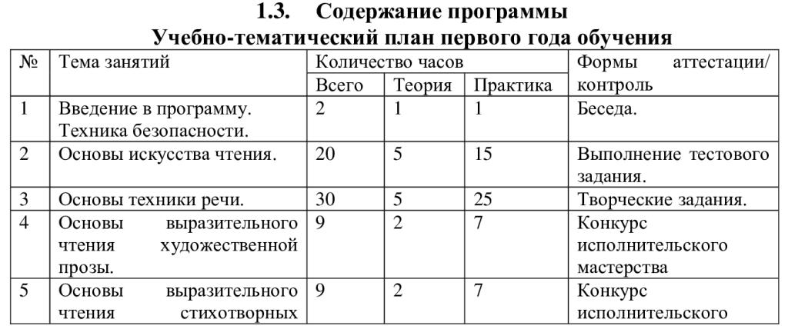
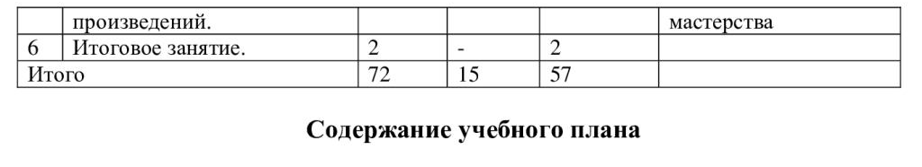
Раздел 1 «Комплекс основных характеристик образования: объем,
содержание, планируемые результаты »:
особенности организации образовательного процесса,
1.2. Цель и задачи программы;
Цель – определяется согласно уровню программы. планируемые результаты.
Задачи: образовательные, метапредметные, личностные.
1.3. Содержание программы;
Учебно-тематический план первого года обучения
1.4. Планируемые результаты- образовательные, метапредметные, личностные.

Slide 7
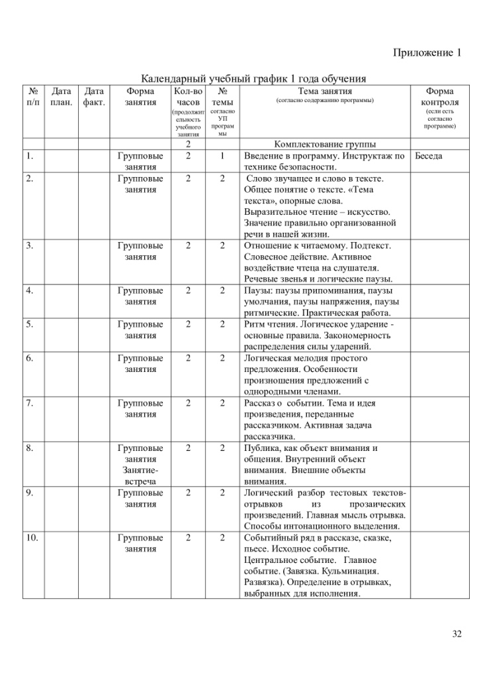
Раздел № 2 «Комплекс организационно-педагогических условий,
включающий формы аттестации».
Календарный учебный график программы – это составная часть образовательной
программы, содержащая комплекс основных характеристик образования и определяющая:
- даты начала и окончания учебных периодов/этапов;
- количество учебных недель или дней;
- продолжительность каникул;
- сроки контрольных процедур;
- организованных выездов, экспедиций и т.п.;
2.3.1. Календарный учебный график является обязательным приложением к образовательной программе и составляется для каждой учебной группы (ФЗ № 273, ст.2, п.92; ст. 47, п.5).

Slide 8
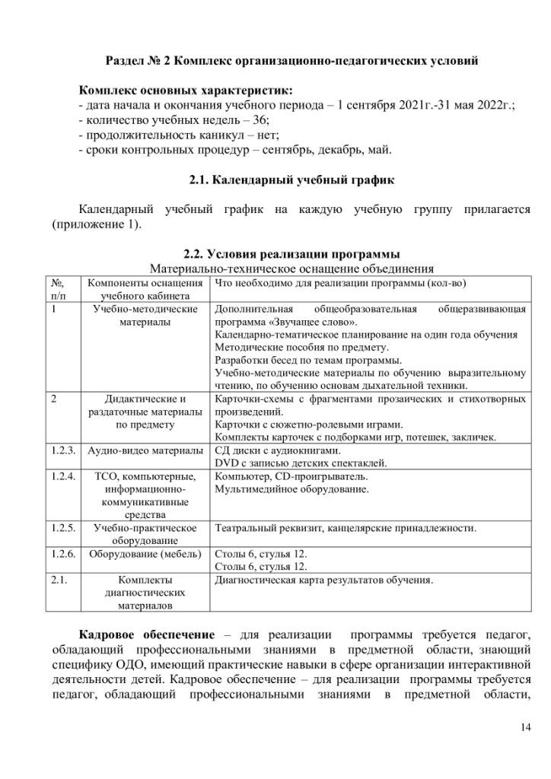
Раздел № 2 «Комплекс организационно-педагогических условий,
включающий формы аттестации».
Условия реализации программы. К условиям реализации
программы относится характеристика следующих аспектов:
- материально-техническое обеспечение – характеристика помещения для занятий по программе;
- перечень оборудования, инструментов и материалов, необходимых для реализации программы (в расчете на количество обучающихся);
- информационное обеспечение – аудио-, видео-, фото-, интернет источники;
- кадровое обеспечение – целесообразно перечислить педагогов,
занятых в реализации программы, охарактеризовать их профессионализм,
квалификацию, критерии отбора.

Slide 9
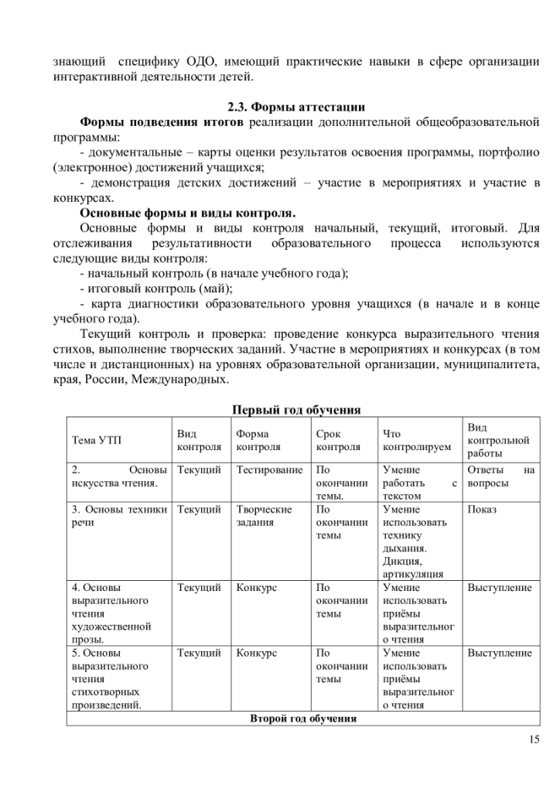
Раздел № 2 «Комплекс организационно-педагогических условий,
включающий формы аттестации».
2.3. Формы аттестации. Оценка образовательных результатов учащихся по дополнительной общеобразовательной общеразвивающей программе должна носить вариативный характер (Концепция, гл. I). Инструменты оценки достижений детей и подростков должны способствовать росту их самооценки и познавательных интересов в общем и дополнительном образовании, а также диагностировать мотивацию достижений личности (Концепция, гл. III).
2.3.3.1. Федеральный закон № 273-ФЗ не предусматривает проведение итоговой аттестации по дополнительным общеобразовательным общеразвивающим программам (ст.75), но и не запрещает ее проведение (ст.60) с целью установления:
- соответствия результатов освоения дополнительной общеразвивающей программы заявленным целям и планируемым результатам обучения;
- соответствия процесса организации и осуществления дополнительной общеразвивающей программы установленным требованиям к порядку и условиям реализации программ.

Slide 10
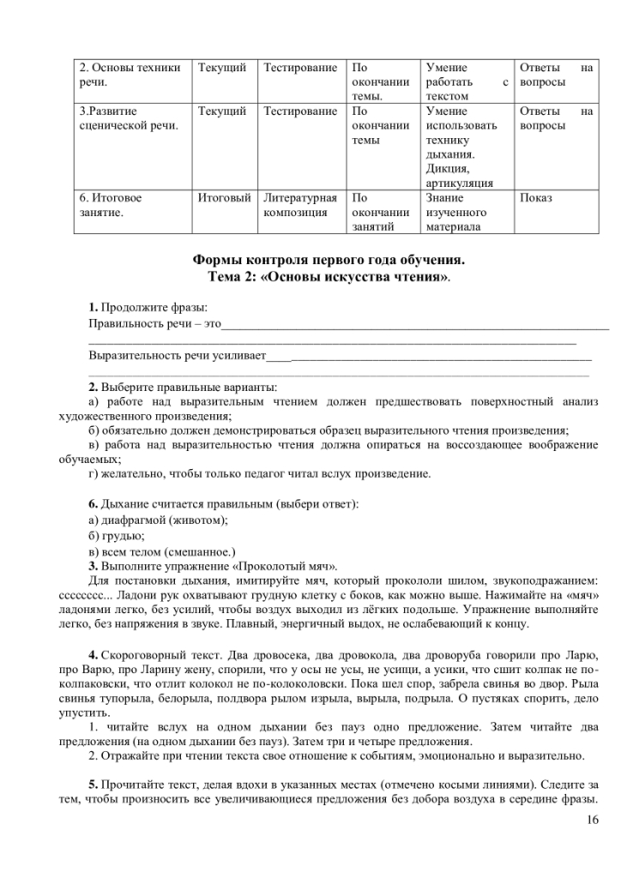
Раздел № 2 «Комплекс организационно-педагогических условий,
включающий формы аттестации».

Slide 11
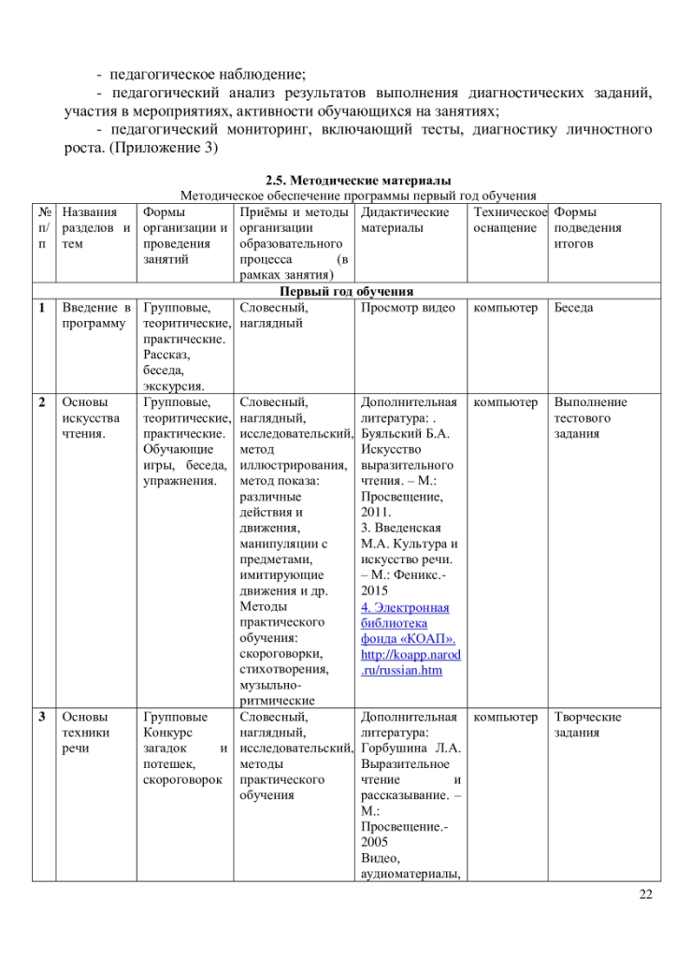
Раздел № 2 «Комплекс организационно-педагогических условий,
включающий формы аттестации».
2. 4. Оценочные материалы. В данном разделе отражается перечень (пакет) диагностических методик, позволяющих определить достижение учащимися планируемых результатов (Закон № 273-ФЗ, ст. 2, п. 9; ст. 47, п.5).

Slide 12
Раздел № 2 «Комплекс организационно-педагогических условий,
включающий формы аттестации».
2.5. Методические материалы. Настоящий раздел представляет краткое описание общей методики работы в соответствии с направленностью содержания и индивидуальными особенностями учащихся.
Включают в себя:
- описание методов обучения (словесный, наглядный практический; объяснительно-иллюстративный, репродуктивный, частично-поисковый, исследовательский проблемный; игровой, дискуссионный, проектный и др.) и воспитания (убеждение, поощрение, упражнение, стимулирование, мотивация и др.);
- описание технологий, в том числе информационных (технология индивидуализации обучения, технология группового обучения, технология коллективного взаимообучения, технология разноуровневого обучения, технология развивающего обучения, технология исследовательской деятельности, технология проектной деятельности, технология игровой деятельности, коммуникативная технология обучения, здоровьесберегающая технология, технология-дебаты и др.);
формы организации учебного занятия - акция, аукцион, беседа, вернисаж, встреча с интересными людьми, выставка, галерея, гостиная, диспут, защита проектов, и т.д.
тематику и формы методических материалов по программе (пособия, оборудование, приборы и др.);
- дидактические материалы – раздаточные материалы, инструкционные, технологические карты, задания, упражнения, образцы изделий и т.п.;
алгоритм учебного занятия – краткое описание структуры занятия и его этапов;
методы обучения.

Slide 13
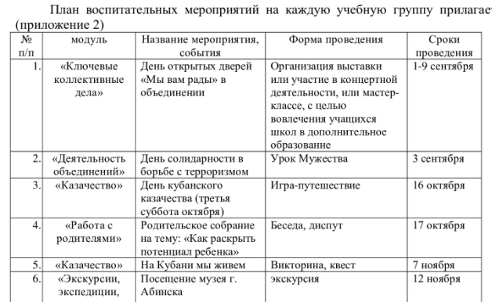
Раздел № 2 «Комплекс организационно-педагогических условий,
включающий формы аттестации».
2.6. Рабочая программа воспитания
Особенности реализуемого воспитательного пространства (см. Особенности организации образовательного процесса)
Цель воспитания: создание условий для усвоения социально-значимых знаний, развития социально-значимых отношений, приобретения опыта социально-значимых дел.
Задачи воспитания:
- способствовать развитию личности обучающегося, с позитивным отношением к себе, способного вырабатывать и реализовывать собственный взгляд на мир, развитие его субъективной позиции;
развивать систему отношений в коллективе через разнообразные формы активной социальной деятельности; и. п.
Виды, формы и содержание деятельности
Работа с коллективом обучающихся детского объединения нацелена на:
- формирование практических умений по организации органов самоуправления, этике и психологии общения, технологии социального и творческого проектирования;
обучение умениям и навыкам организаторской деятельности, самоорганизации, формированию ответственности за себя и других;
- содействие сплочению родительского коллектива и вовлечение родителей в жизнедеятельность детского объединения (организация и проведение открытых занятий в течение учебного года);
(«Рабочая программа воспитания вашей ОО» на 2021-2026 гг. http://ddt-abinsk.ru/svedeniya-ob-obrazovatelnojj-organizacii/dokumenty/).

Slide 14
Раздел № 2 «Комплекс организационно-педагогических условий,
включающий формы аттестации».
2.7. Список литературы:
-Список литературы для педагога,
-Список литературы для учащихся.
Ссылки на интернет источники

Slide 15

Спасибо за внимание!
http://ddt-abinsk.ru
info@ddt-abinsk.ru

